Slide 1
La révision de la LHand, de la LIPPI et de la LAI du point de vue de l'administration fédérale
Urs Germann
Bureau fédéral de l'égalité pour les personnes handicapées

Slide 2
Situation actuelle (1)
Dynamique actuelle de la politique des personnes handicapées
au niveau fédéral
  Politique du handicap 2023-2026 (quatre programmes)
  Révision partielle de la LHand
  Initiative pour l'inclusion et contre-projet indirect
  Révision partielle de la LPC
  (prestations d'aide et d'assistance à domicile)
  Nombreuses interventions parlementaires

Slide 3
Situation actuelle (2)
Défi :
Coordination des différents modèles

Slide 4
Révision partielle de la LHand
Objectif : renforcer la protection contre les inégalités
Focus : travail, services, reconnaissance et promotion des langues des signes suisses
Obligation « d'aménagement raisonnable » pour les particuliers
Actualité : Traitement au Parlement (Commission du Conseil national)

Slide 5

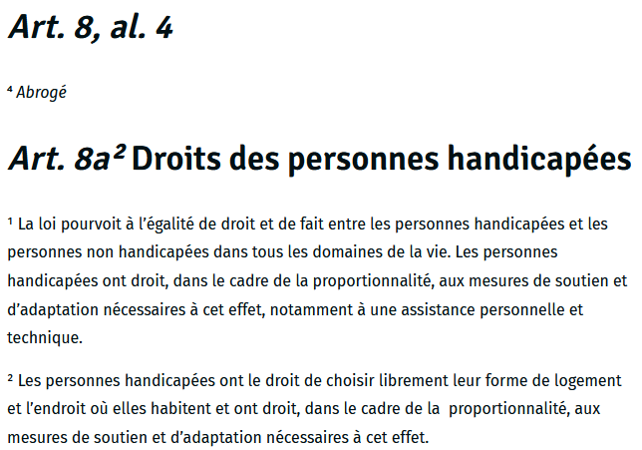
Initiative pour l'inclusion
Objectif : égalité effective dans tous les domaines de la vie et droit aux mesures de soutien et d'adaptation nécessaires

Slide 6
Contre-projet indirect
Position du Conseil fédéral
Reconnaissance des préoccupations de l'initiative
Rejet de l'initiative
  Pas d'améliorations fondamentales
  Une mise en œuvre plus rapide au niveau législatif
Contre-projet indirect au niveau de la loi
  Loi-cadre sur l'inclusion
  Révision partielle de LAI et autres adaptations dans le domaine AI
  Avant-projet en consultation publique jusqu'au 16 octobre 2025

Slide 7
Contre-proposition indirecte
Loi-cadre sur l'inclusion (1)
Objectif : créer un programme-cadre pour les mesures de soutien
de la Confédération et des cantons (art. 112b Cst.)
Focus : définition d'objectifs et de principes (art. 112b, al. 3, Cst.)
  Prestations en nature et en espèces de l'AI (prestations individuelles)
  Prestations des cantons aux institutions (logement et travail [prestations collectives])

Slide 8
Contre-projet indirect
Loi-cadre sur l’inclusion (2)
Orientation vers les dispositions de la CDPH: promotion de l'autonomie et de la participation à la société
Cadre d'orientation pour la Confédération et les cantons, mais pas de (nouvelles) prestations
Elaboration avec un groupe d'accompagnement (ONG, cantons, Confédération)

Slide 9
Contre-projet indirect
Loi-cadre sur l’inclusion (3)
Concrétisation pour le logement autonome
Promotion de la liberté de choix du lieu et du type de logement
Évaluation des prestations en fonction des besoins individuels
Promotion de la construction sans obstacles et accès à des services de conseil et d’accompagnement
Coordination : plans d'action cantonaux et suivi par le BFEH

Slide 10
Contre-projet indirect
Modernisation de la LIPPI (1)
Mise en œuvre de la motion 24.3003 « Moderniser la LIPPI »
Intégration de la LIPPI dans la nouvelle loi-cadre
Simplification de l'acte législatif et modernisation de la terminologie
Obligation pour les cantons : financement des offres conformément à l'article 19 de la CDPH

Slide 11
Contre-projet indirect
Modernisation de la LIPPI (2)
Problème : l'art. 112b Cst. ne permet pas à la Confédération d'obliger les cantons à fournir des prestations ambulatoires
Par conséquent : poursuite de la discussion parallèlement à la consultation

Slide 12
Contre-projet indirect
Révision partielle de la LAI
Faciliter l'accès à la contribution d'assistance pour les personnes incapables d'agir
Améliorer l'acquisition de moyens auxiliaires
Jeter les bases d'essais pilotes visant à promouvoir l'autonomie
À long terme : révision de l'AI visant à simplifier les prestations d'assistance (A.I.P AI, CA, SSI)

Slide 13
Conlusion: objectif commun, plusieurs projets
Objectif commun des projets : promouvoir l’inclusion des personnes handicapées
Les projets règlent différents aspects
Le Conseil fédéral privilégie une approche progressive

Slide 14
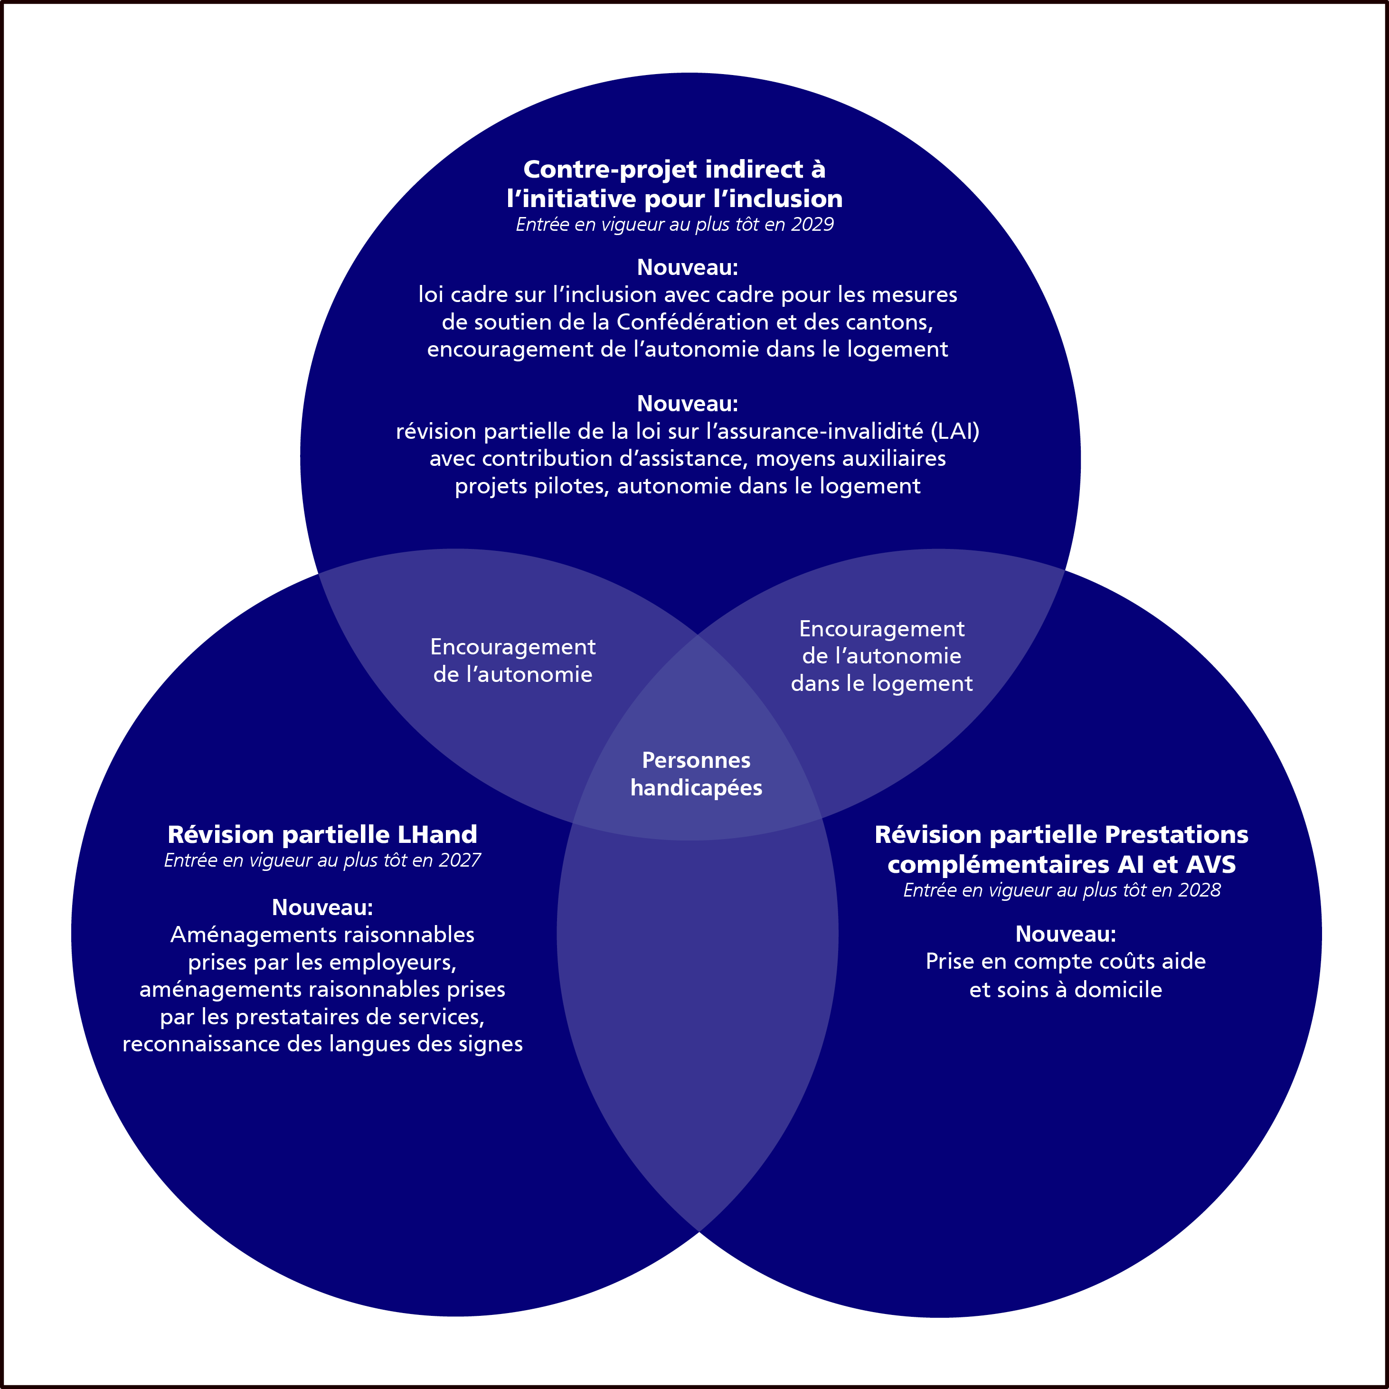

Slide 15
Merci de votre attention.

